Slide 1

Село Каймашабаш – участник муниципального этапа республиканского конкурса
«Трезвое село -2023»

Slide 2
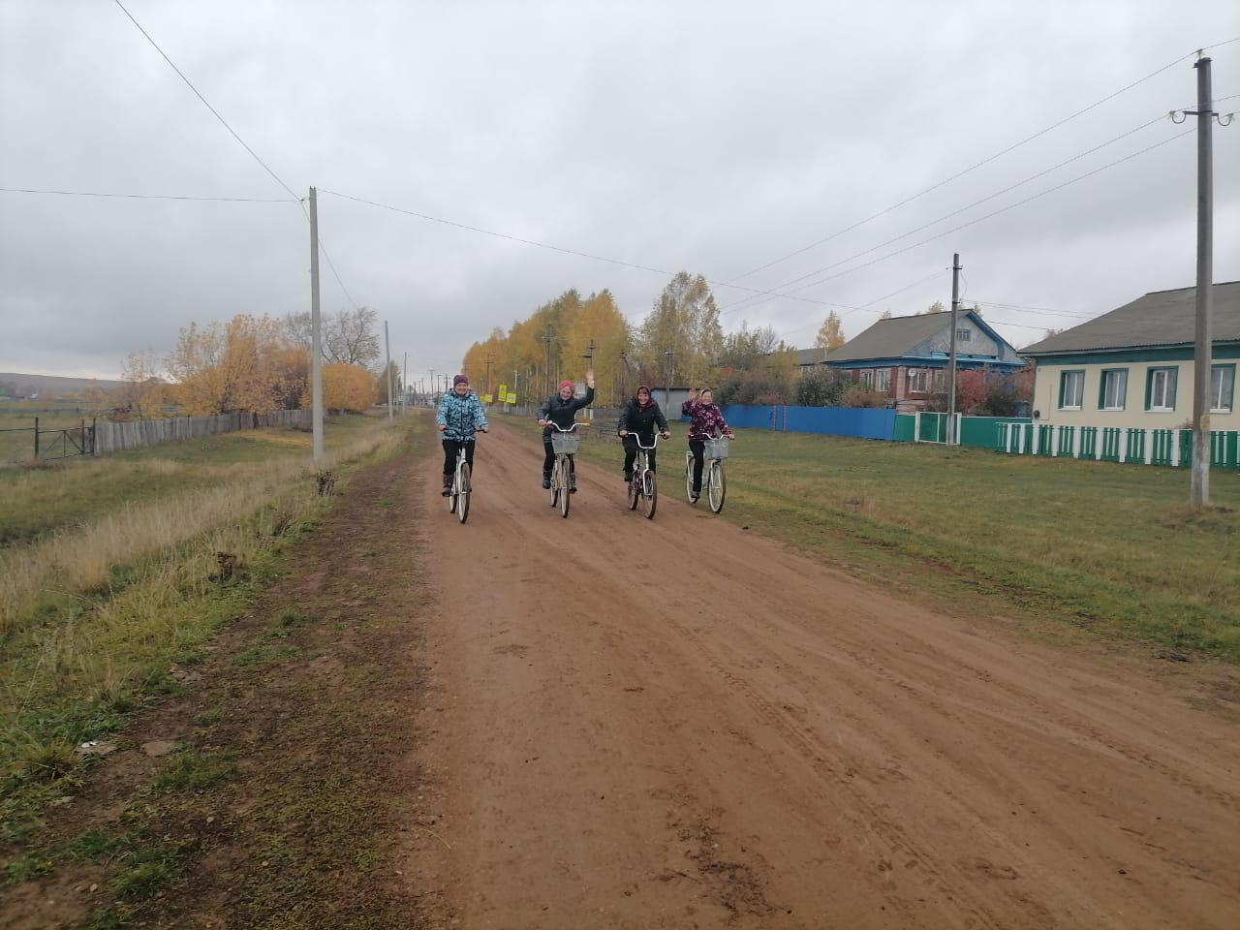
Село Каймашабаш

Slide 3
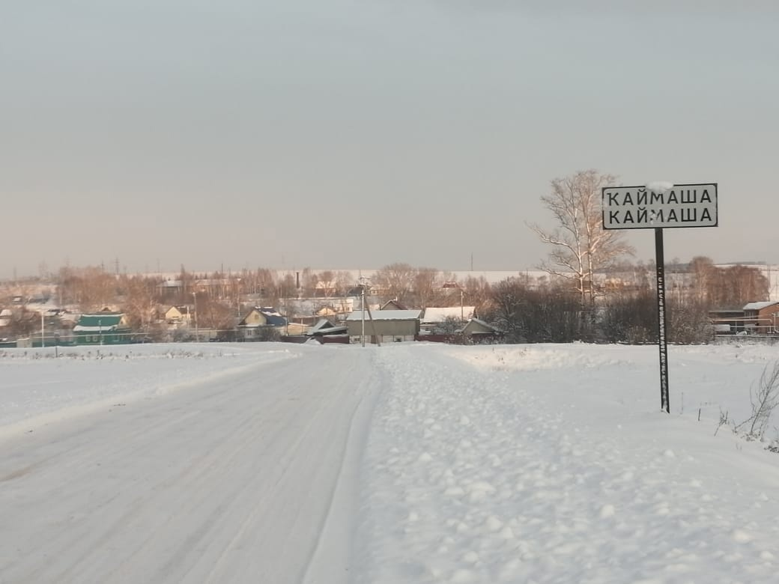

Slide 4
«18» август 2023й. № 26 «18» августа 2023г.
Об участии в конкурсе «Трезвое село 2023 года»
Руководствуясь Положением о республиканском конкурсе среди муниципальных образований (сельских поселений) муниципальных районов Республики Башкортостан «Трезвое село 2023года», в целях активизации и стимулирования деятельности, администрация сельского поселения Иткинеевский сельсовет муниципального района Янаульский район Республики Башкортостан
ПОСТАНОВЛЯЕТ:
1. Принять участие в конкурсе «Трезвое село».
2. Создать оргкомитет по участию в конкурсе «Трезвое село» в составе:
Председатель:
Минязов А,А. - глава сельского поселения
Члены комиссии:
Хакимова Г.В. – управляющий делами
Ахмадуллина Ф.С. – фельдшер фельдшерского пункта с. Каймашабаш
Петров О.С. - староста с. Каймашабаш
Садриева О.Д. – главный библиотекарь с.Каймашабаш
Марданова В.З. –культорганизатор СК с. Каймашабаш
3. Утвердить план мероприятий по участию в конкурсе «Трезвое село» (Приложение №1).
И.о. Главы сельского поселения Г.В. Хакимова

Slide 5
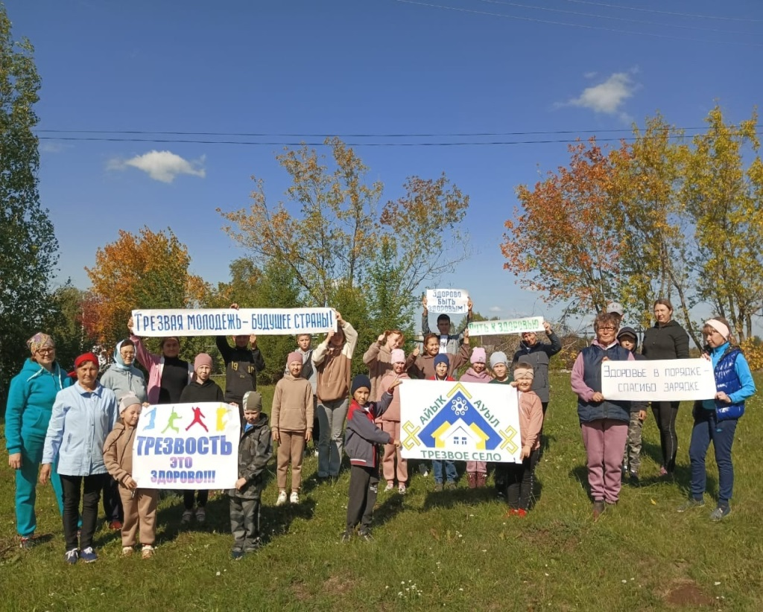
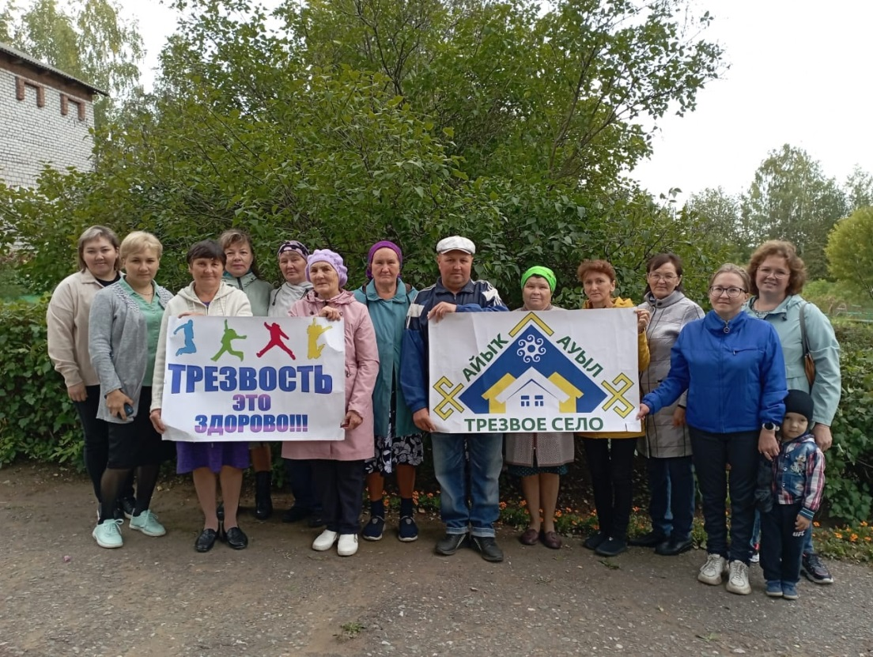
Мы за здоровый и трезвый образ жизни!!!!

Slide 6
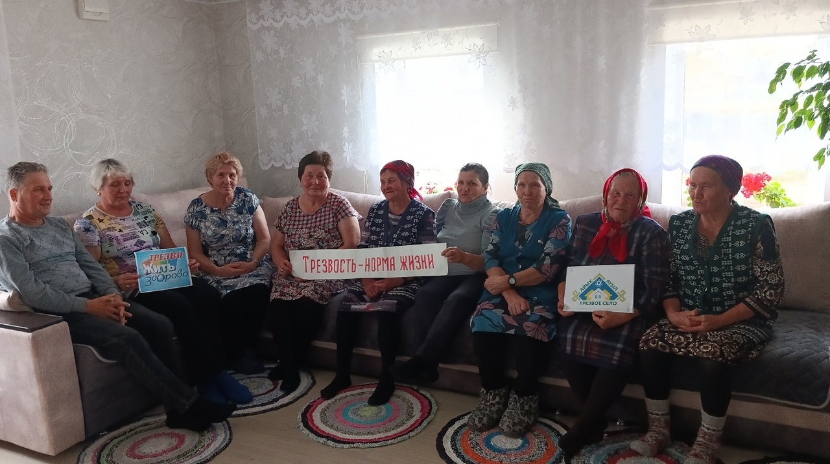
День трезвости

Slide 7
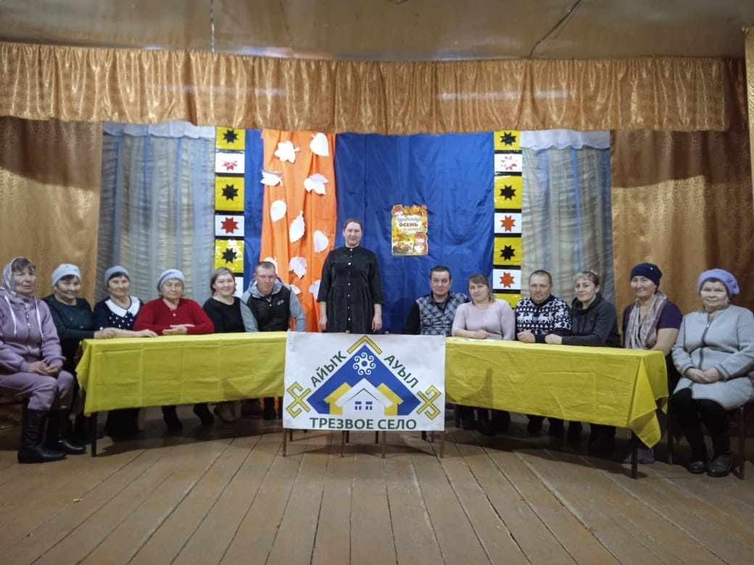
Золотая осень

Slide 8
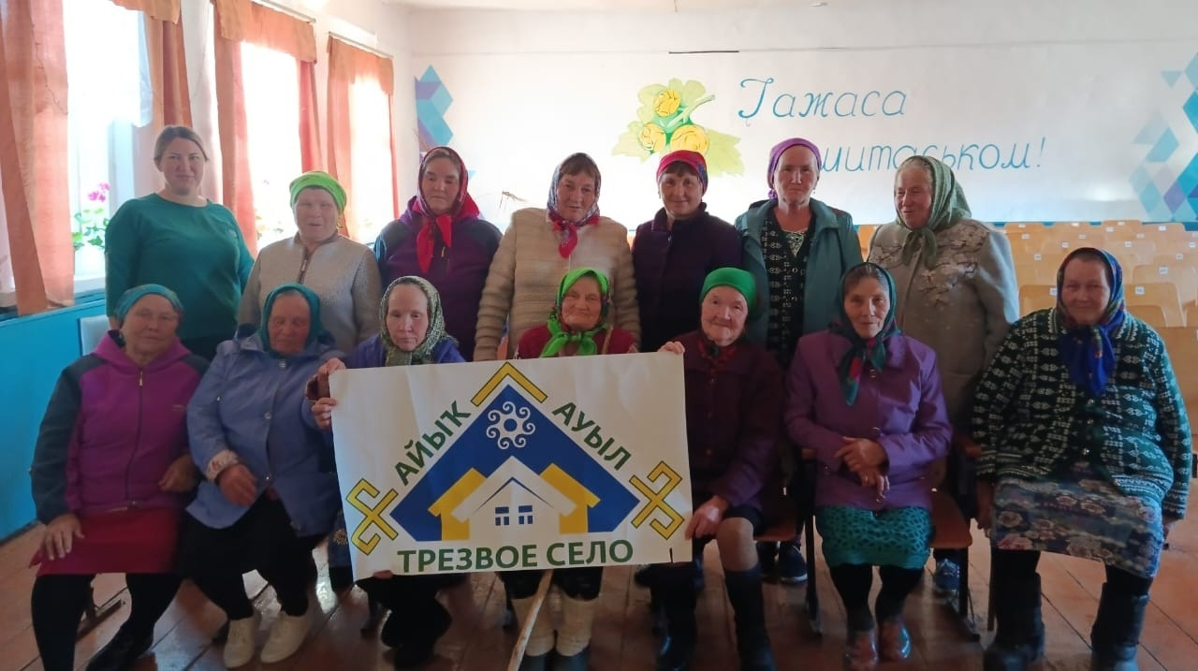
День пожилых

Slide 9
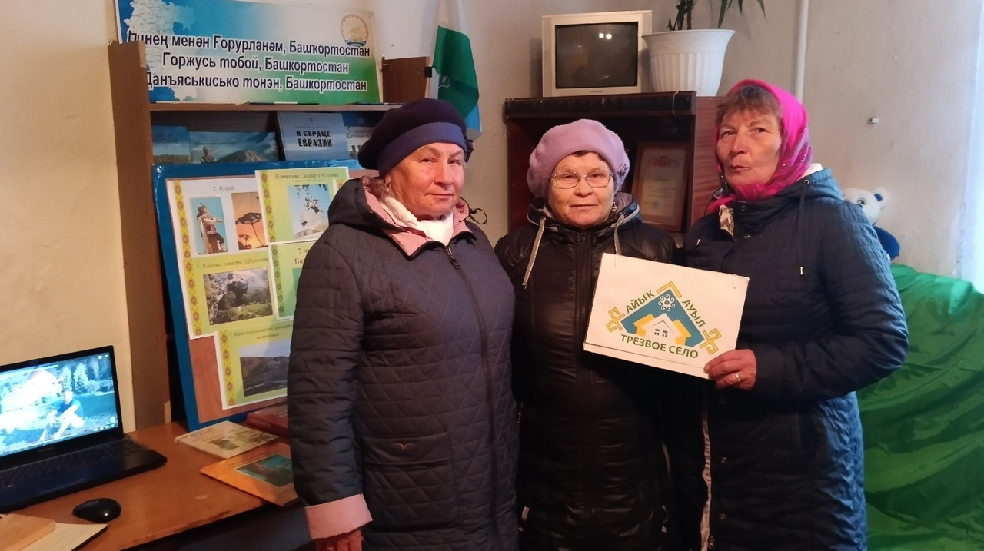
День матери

Slide 10
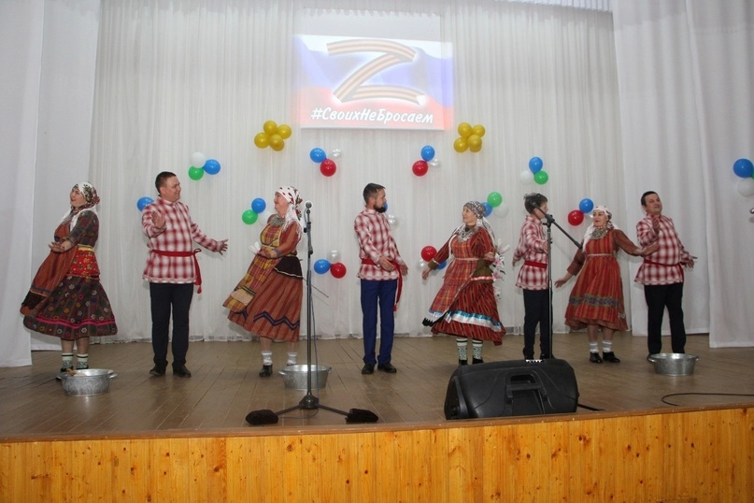
Участие в благотворительных концертах в поддержку СВО

Slide 11
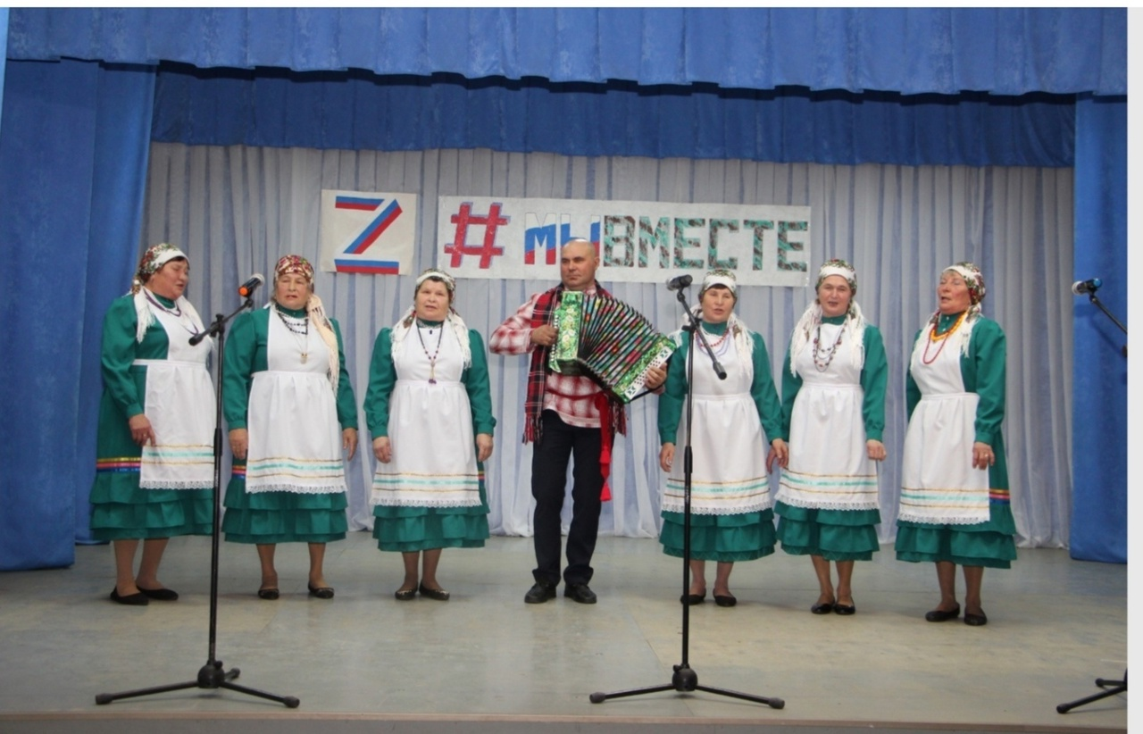
Участие в благотворительных концертах в поддержку СВО

Slide 12
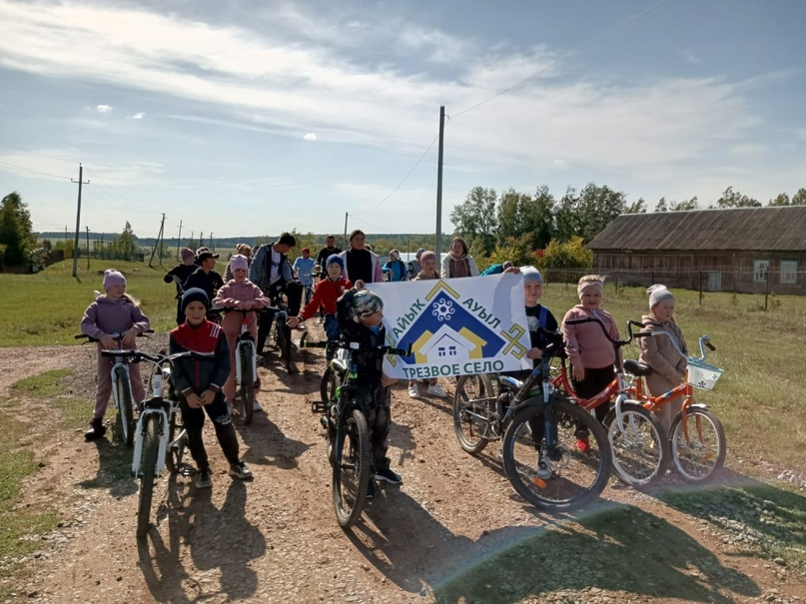
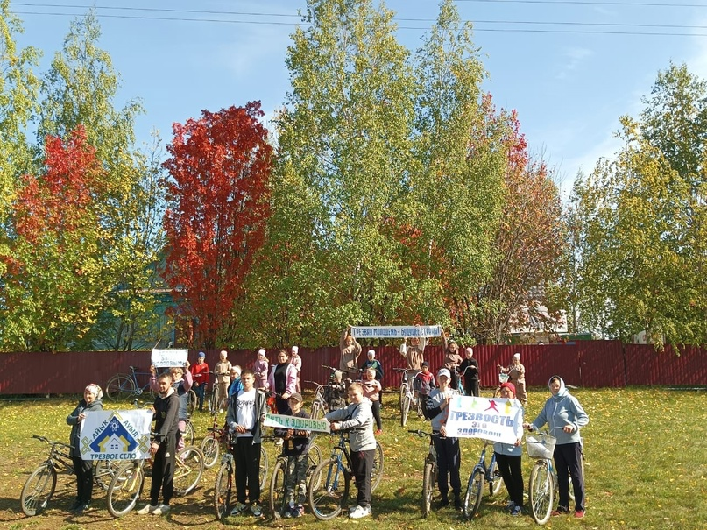
Велопробег

Slide 13
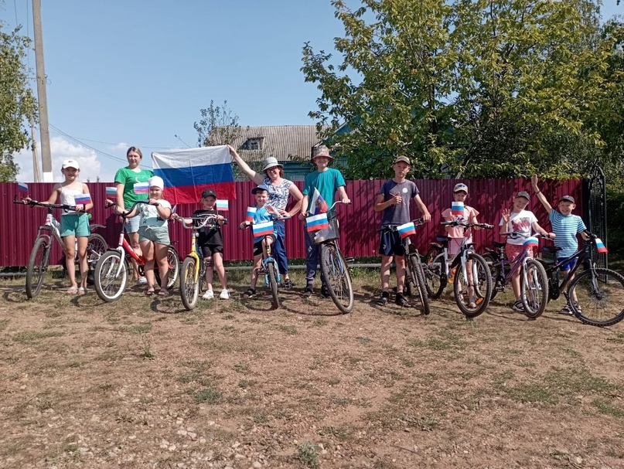

Slide 14
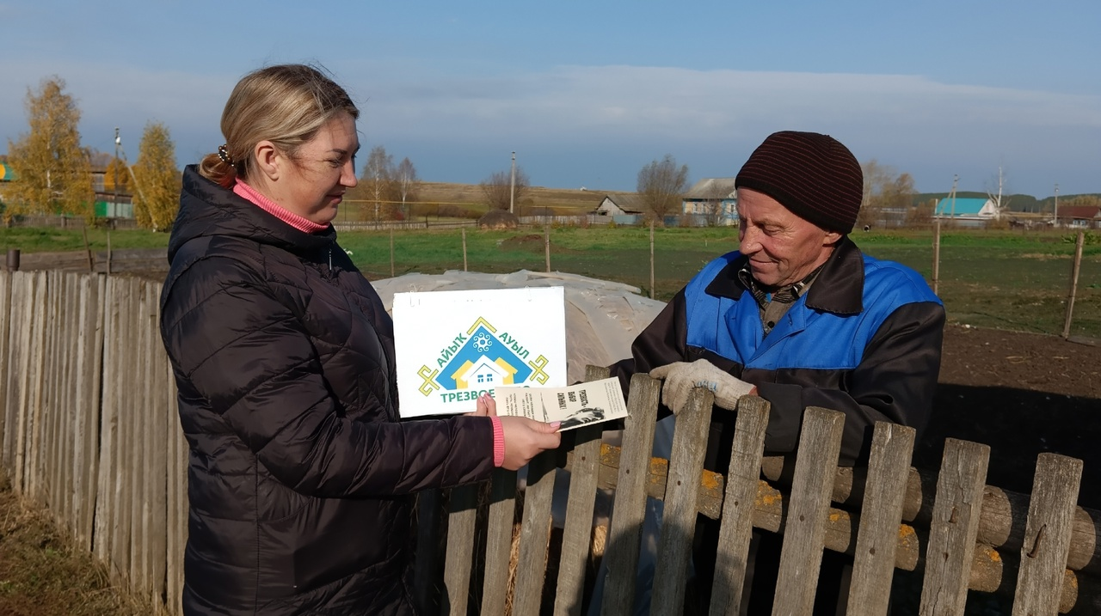
Акция «Не пить – здоровье сохранить»

Slide 15
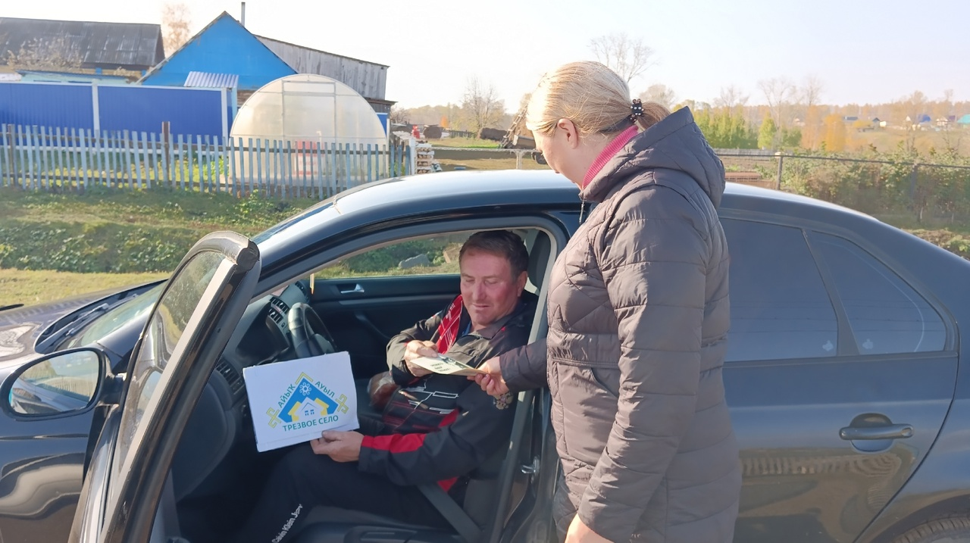
Акция «Не пить – здоровье сохранить»

Slide 16
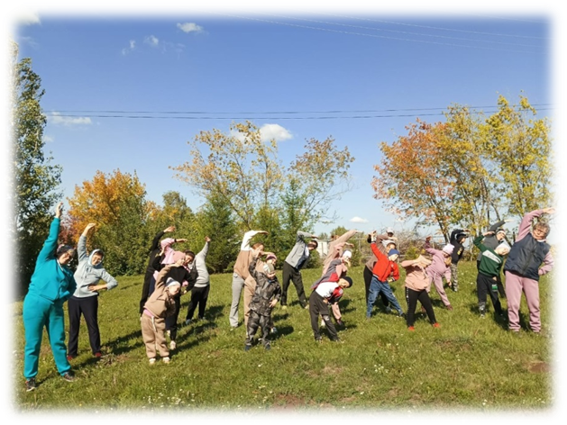
"Здоровье в порядке-спасибо зарядке!"

Slide 17
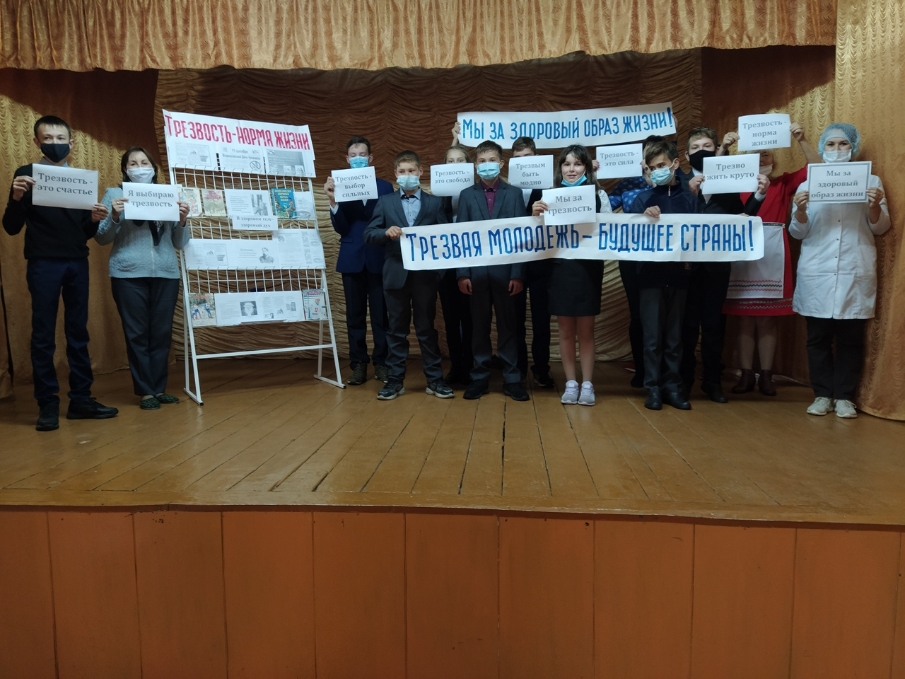
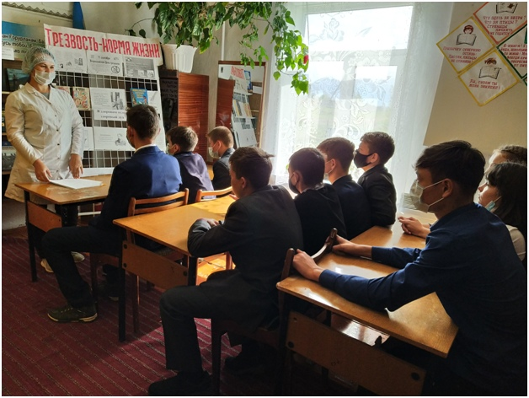
Беседа "Алкоголь и здоровье"

Slide 18
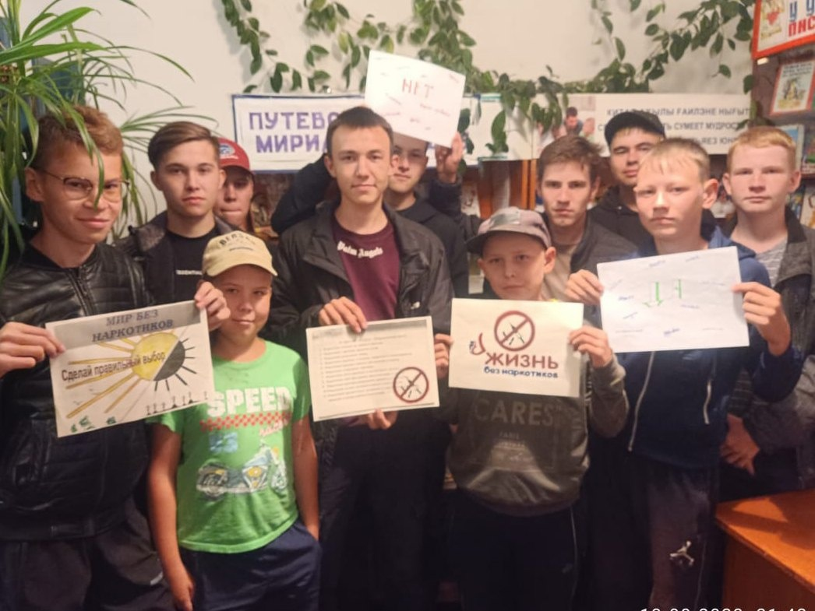

Slide 19
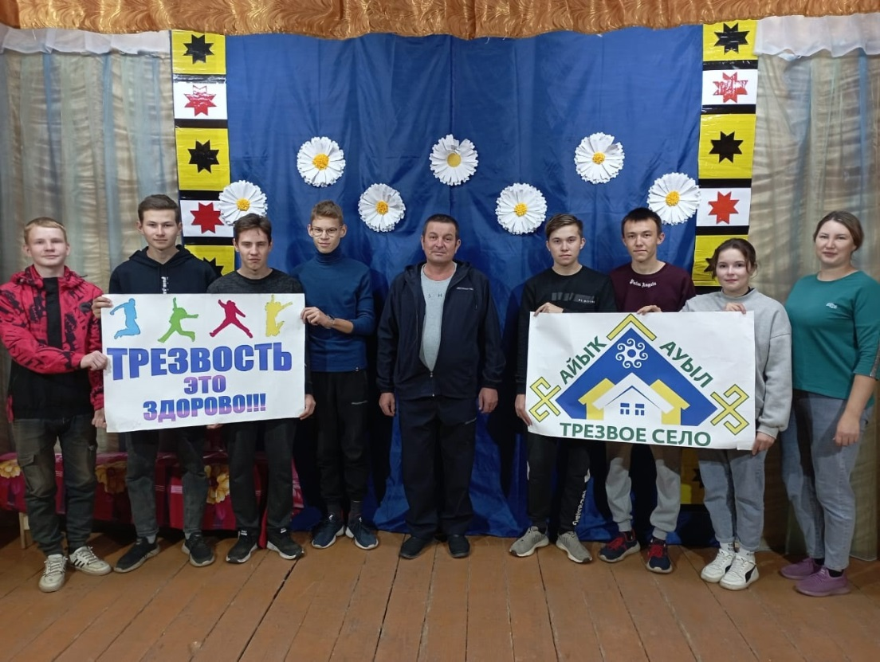

Slide 20
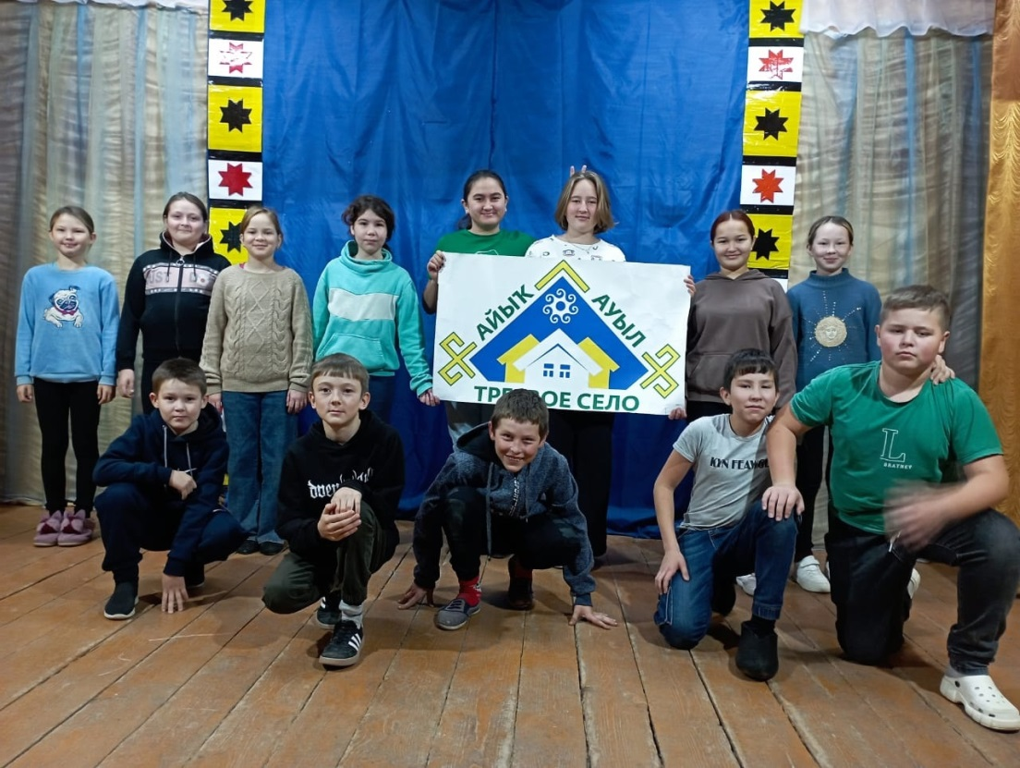

Slide 21
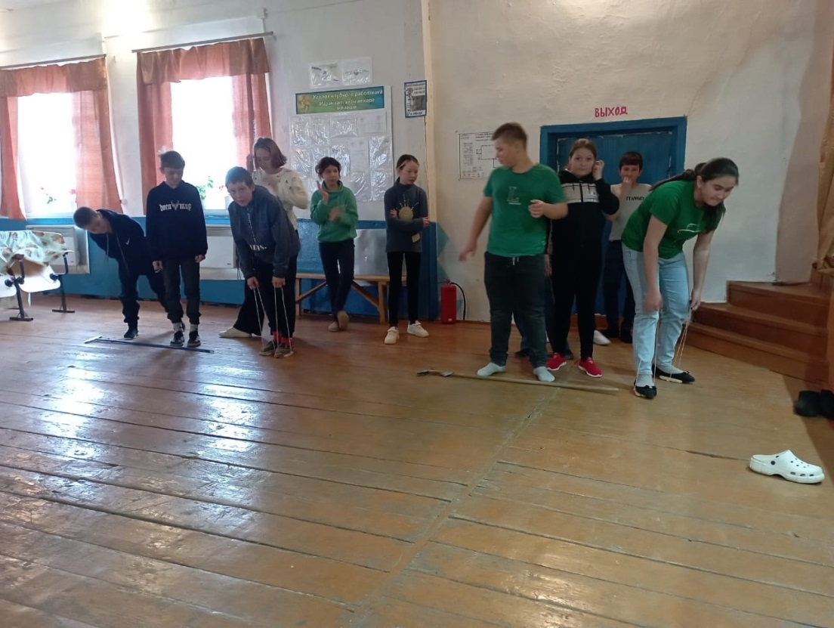

Slide 22
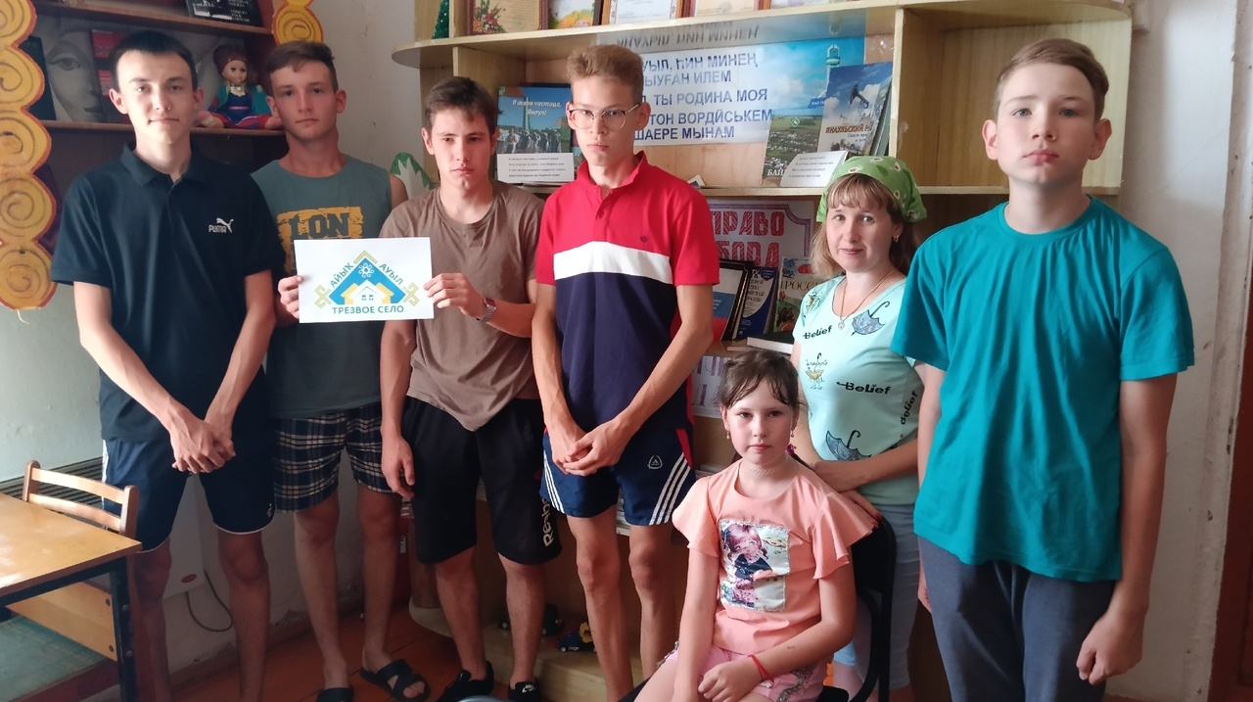

Slide 23
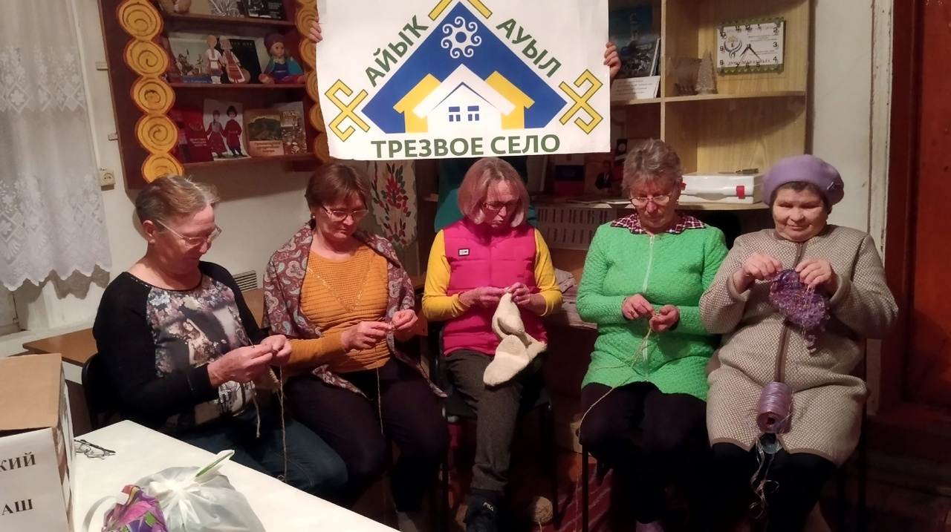
Z своих не бросаем

Slide 24
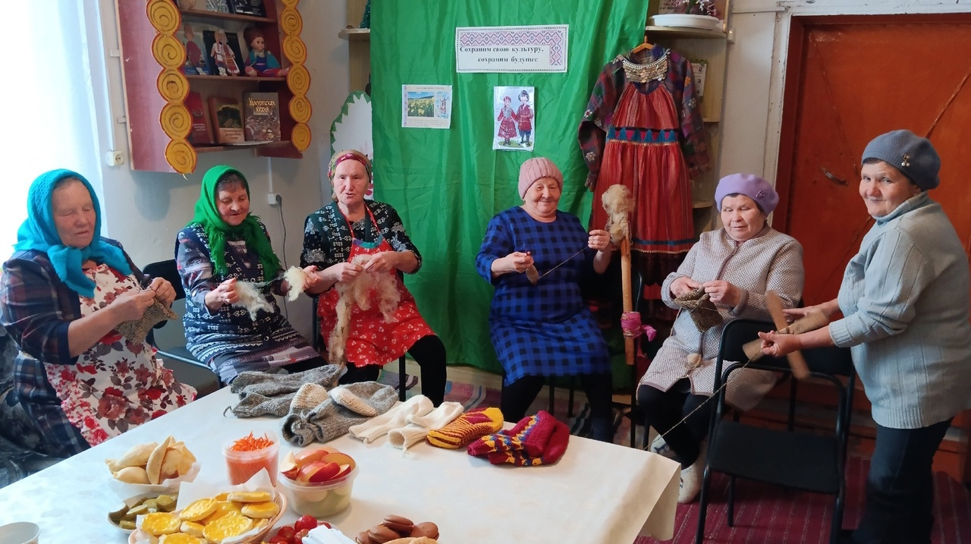
Z Своих не бросаем

Slide 25
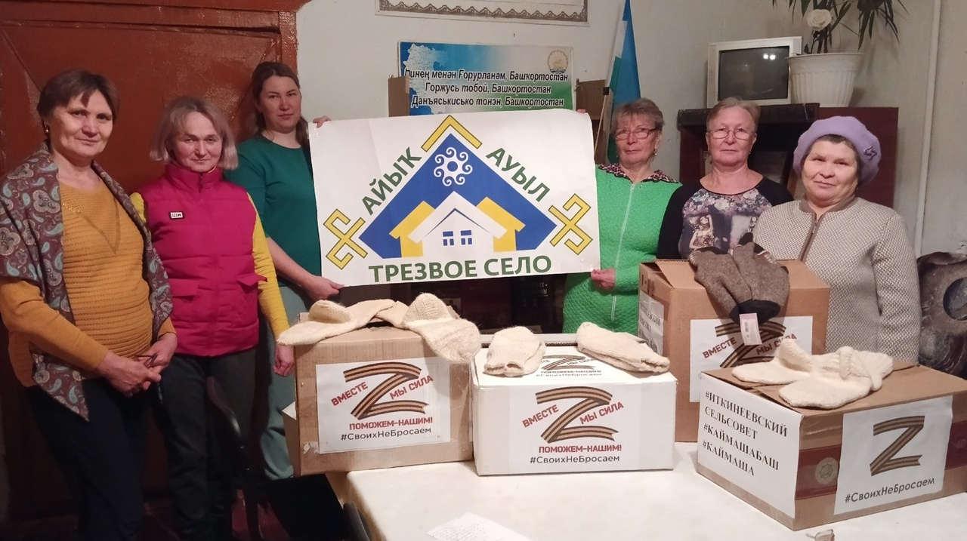
Z Своих не бросаем

Slide 26
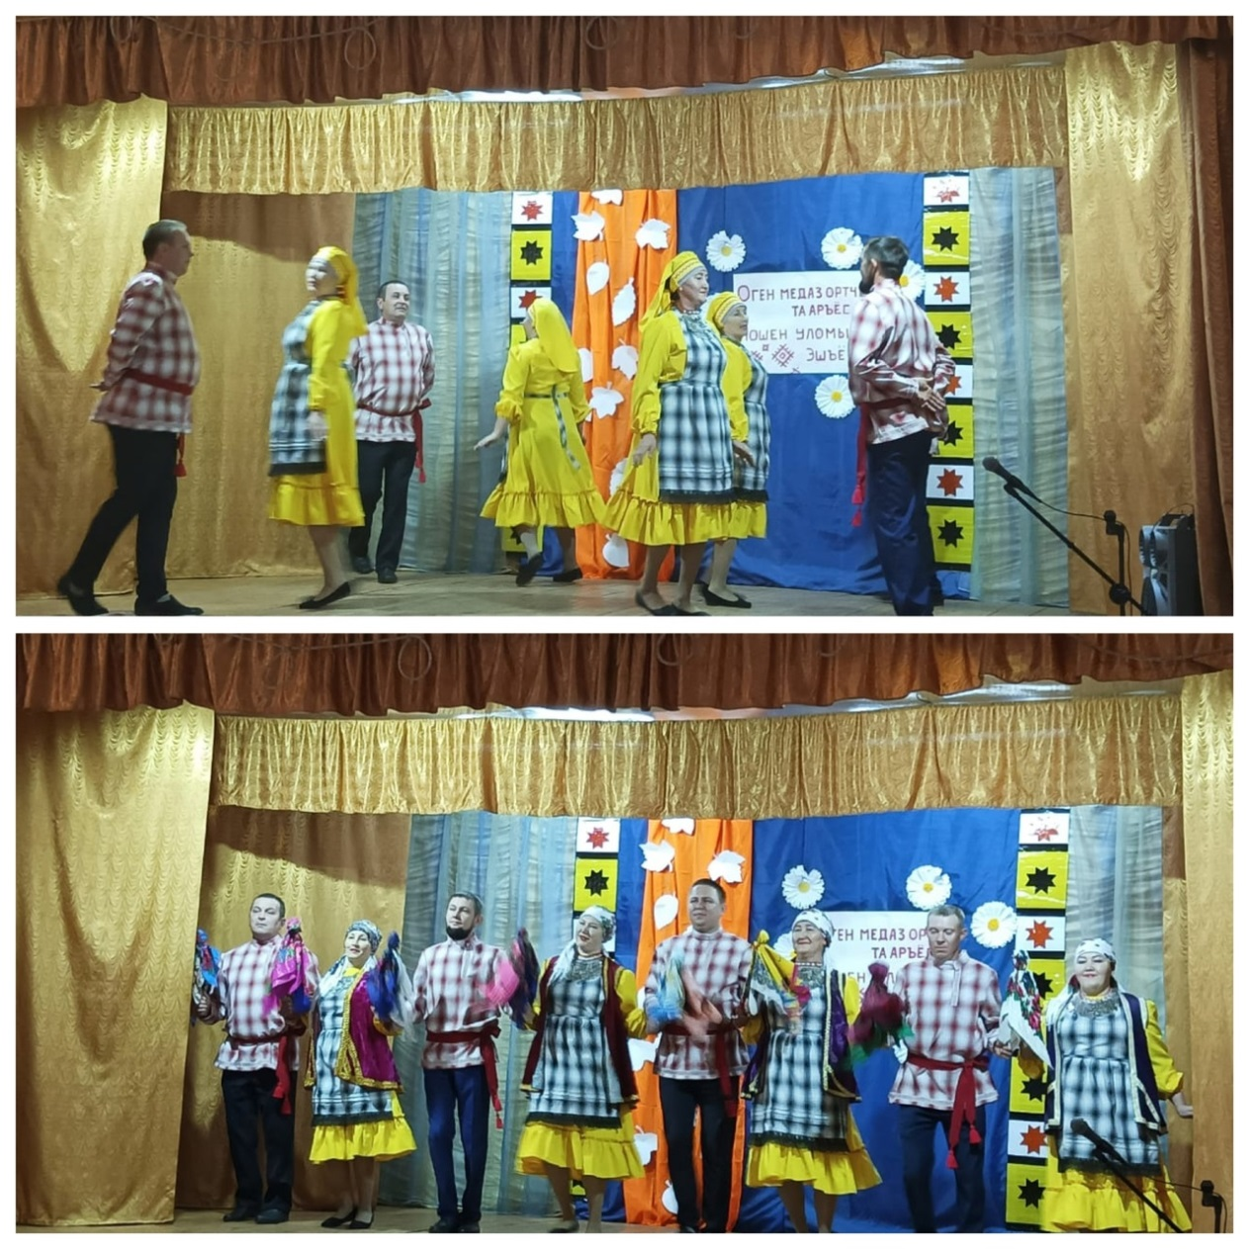
Наши таланты

Slide 27
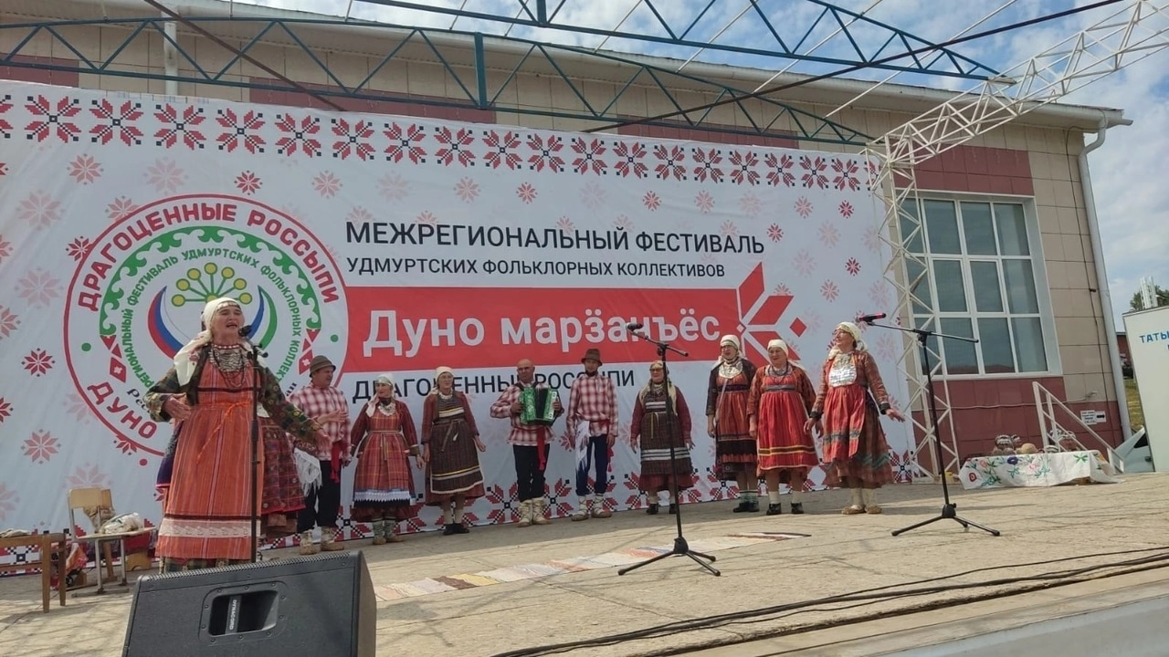
Наши таланты

Slide 28
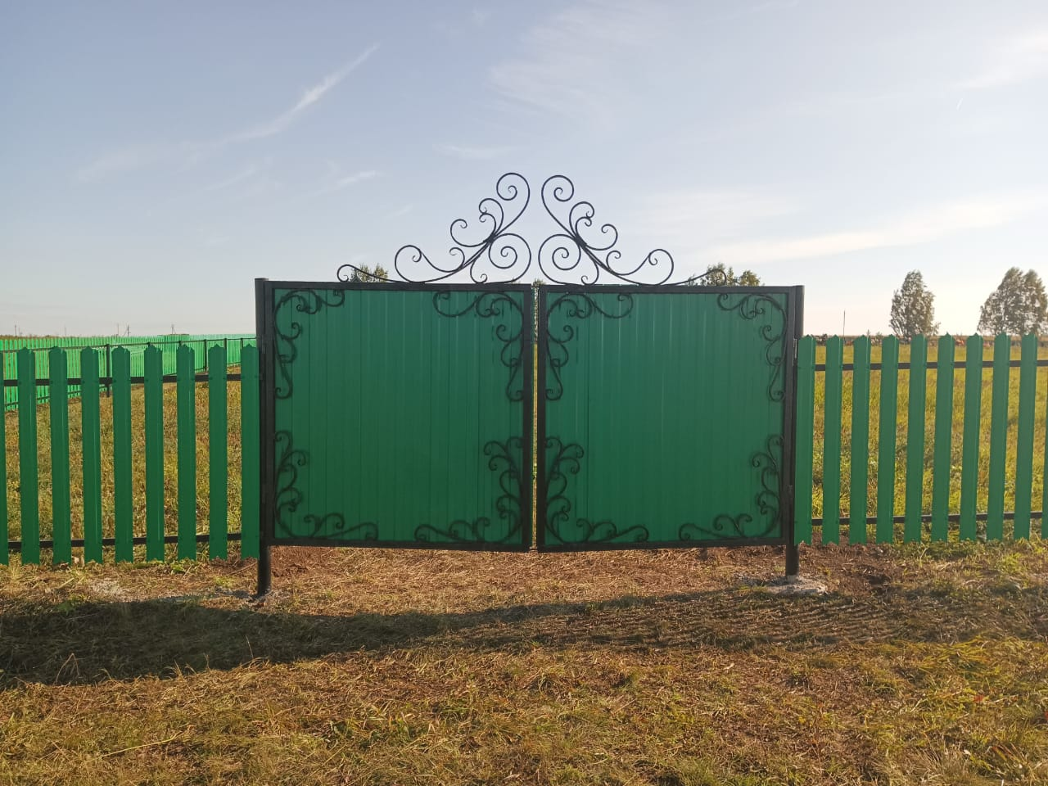
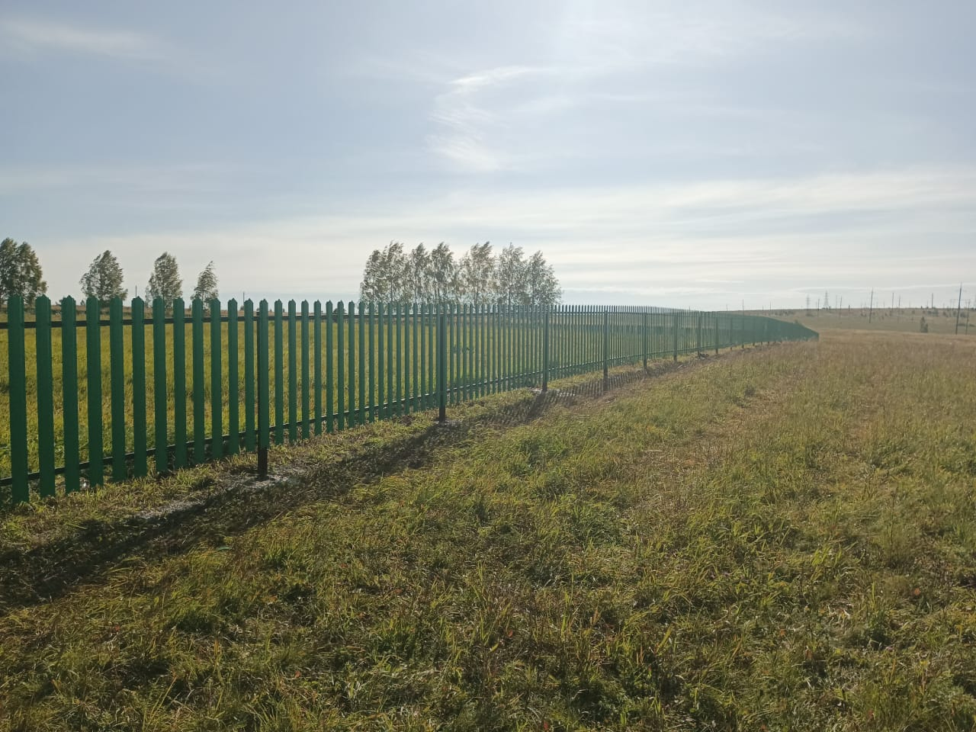
ППМИ - 2023

Slide 29
Село Каймашабаш – участник муниципального этапа республиканского конкурса
«Трезвое село -2023»

